Slide 1
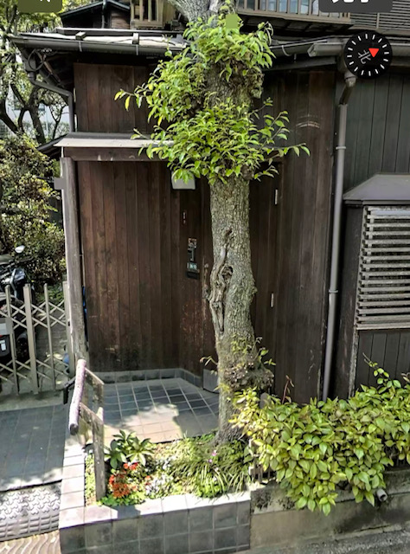
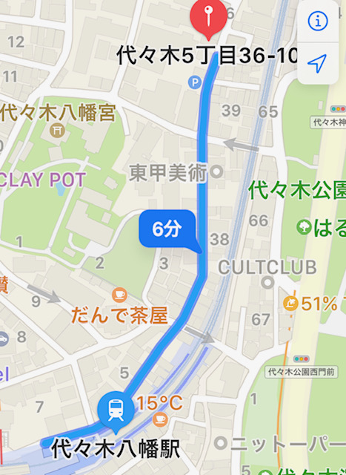
アトリエ・パルファン ご案内
代々木八幡駅の改札（一つ）出て右側の地上に降りる
参宮橋方面にまっすぐ進み、6分ほど
左側に、写真の入り口があります
代々木八幡駅は、代々木公園駅と隣接しています
渋谷区代々木5－36－10 竹本様邸
入り口

